Slide 1
圣餐的真义

Slide 2
路22：7--23
7除酵节，须宰逾越羊羔的那一天到了。
8耶稣打发彼得、约翰说：“你们去为我们预备逾越节的筵席，好叫我们吃。”
9他们问他说：“要我们在哪里预备？”
10耶稣说：“你们进了城，必有人拿着一瓶水迎面而来，你们就跟着他，到他所进的房子里去，

Slide 3
11对那家的主人说，‘夫子说：客房在哪里？我与门徒好在那里吃逾越节的筵席。’
12他必指给你们摆设整齐的一间大楼，你们就在那里预备。”
13他们去了，所遇见的正如耶稣所说的，他们就预备了逾越节的筵席。
14时候到了，耶稣坐席，使徒也和他同坐。
15耶稣对他们说：“我很愿意在受害以先和你们吃这逾越节的筵席。

Slide 4
16我告诉你们：我不再吃这筵席，直到成就在 神的国里。”
17耶稣接过杯来，祝谢了，说：“你们拿这个，大家分着喝。
18我告诉你们：从今以后，我不再喝这葡萄汁，直等 神的国来到。”
19又拿起饼来，祝谢了，就擘开，递给他们，说：“这是我的身体，为你们舍的，你们也应当如此行，为的是记念我。”

Slide 5
20饭后也照样拿起杯来，说：“这杯是用我血所立的新约，是为你们流出来的。
21看哪，那卖我之人的手与我一同在桌子上。
22人子固然要照所预定的去世，但卖人子的人有祸了！”
23他们就彼此对问，是哪一个要作这事？

Slide 6
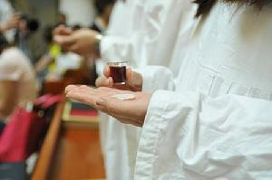
圣餐的真义

Slide 7
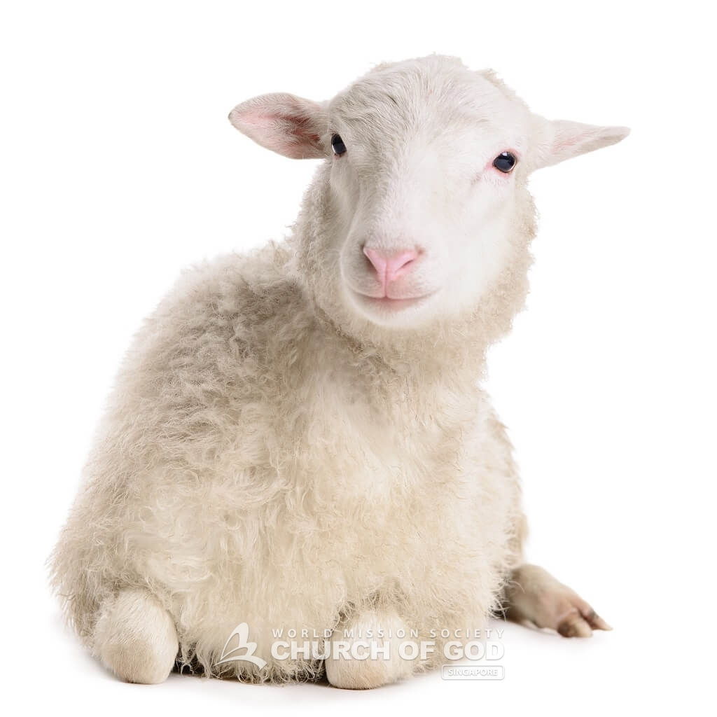
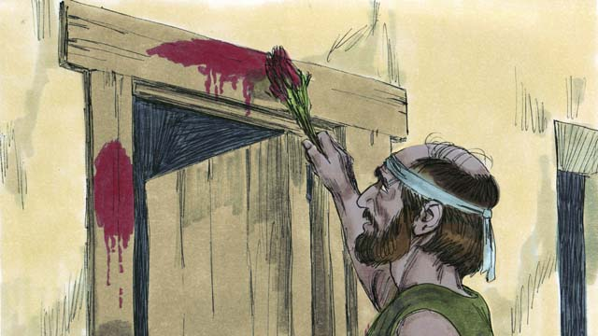
一、记念 神的救赎
1、圣餐的起源
出12：1耶和华在埃及地晓谕摩西、亚伦说：
3你们吩咐以色列全会众说：本月初十日，各人要按着父家取羊羔，一家一只。
5要无残疾、一岁的公羊羔，你们或从绵羊里取，或从山羊里取，都可以。6要留到本月十四日，在黄昏的时候，以色列全会众把羊羔宰了。
7各家要取点血，涂在吃羊羔的房屋左右的门框上和门楣上。

Slide 8
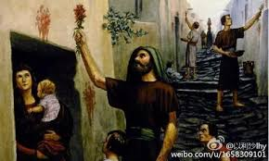
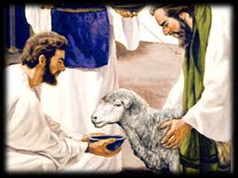
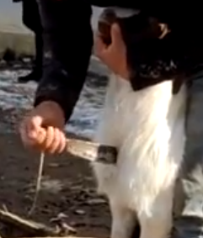
一、记念 神的救赎
13这血要在你们所住的房屋上作记号，我一见这血，就越过你们去，我击杀埃及地头生的时候，灾殃必不临到你们身上灭你们。”
14你们要记念这日，守为耶和华的节，作为你们世世代代永远的定例

Slide 9
一、记念 神的救赎
2、新约圣餐的开始
7除酵节，须宰逾越羊羔的那一天到了。
8耶稣打发彼得、约翰说：“你们去为我们预备逾越节的筵席，好叫我们吃。”
9他们问他说：“要我们在哪里预备？”
10耶稣说：“你们进了城，必有人拿着一瓶水迎面而来，你们就跟着他，到他所进的房子里去，

Slide 10
11对那家的主人说，‘夫子说：客房在哪里？我与门徒好在那里吃逾越节的筵席。’
12他必指给你们摆设整齐的一间大楼，你们就在那里预备。”
13他们去了，所遇见的正如耶稣所说的，他们就预备了逾越节的筵席。

Slide 11
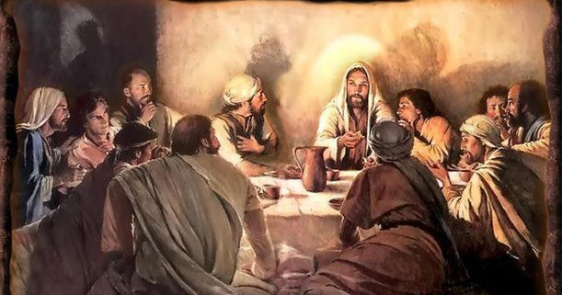
2、新 约 圣 餐 的 开 始
14时候到了，耶稣坐席，使徒也和他同坐。
15耶稣对他们说：“我很愿意在受害以先和你们吃这逾越节的筵席。

Slide 12
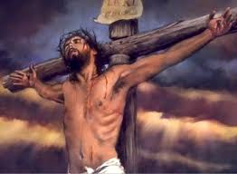
圣 餐 的 真 义
二、记念主耶稣的救赎
19又拿起饼来，祝谢了，就擘开，递给他们，说：“这是我的身体，为你们舍的，你们也应当如此行，为的是记念我。”

Slide 13
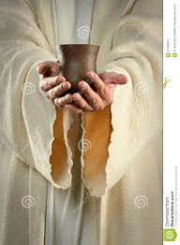
圣 餐 的 真 义
二、记念主耶稣的救赎
20饭后也照样拿起杯来，说：“这杯是用我血所立的新约，是为你们流出来的。

Slide 14
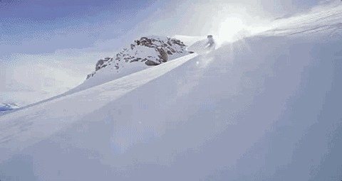
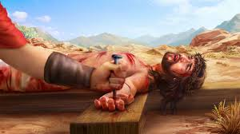
二、记念主耶稣的救赎
约壹1:7耶稣的血也洗净我们一切的罪。
弗1:7我们藉这爱子的血得蒙救赎，过犯得以赦免，乃是照他丰富的恩典。
弗2:13你们从前远离 神的人，如今却在基督耶稣里，靠着他的血，已经得亲近了。

Slide 15
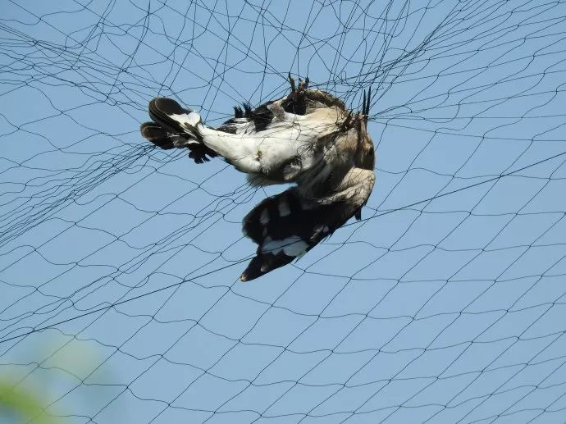
我们被罪网住 被魔鬼辖制

Slide 16
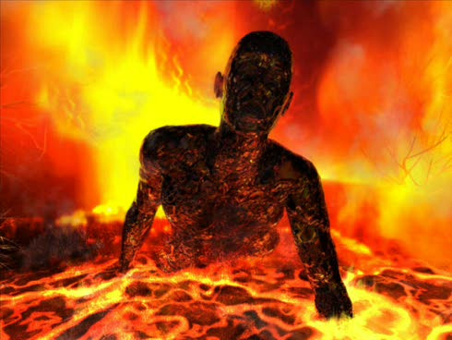
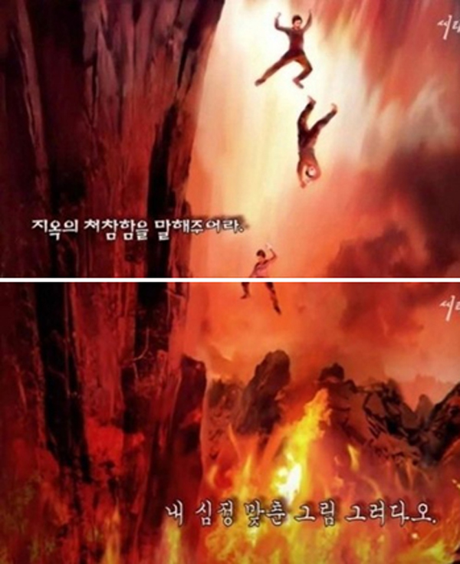
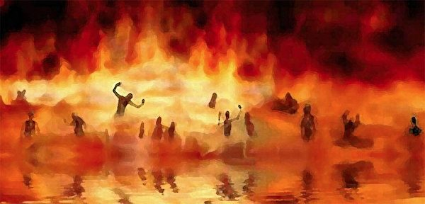
无法逃脱死亡，地狱的永刑

Slide 17
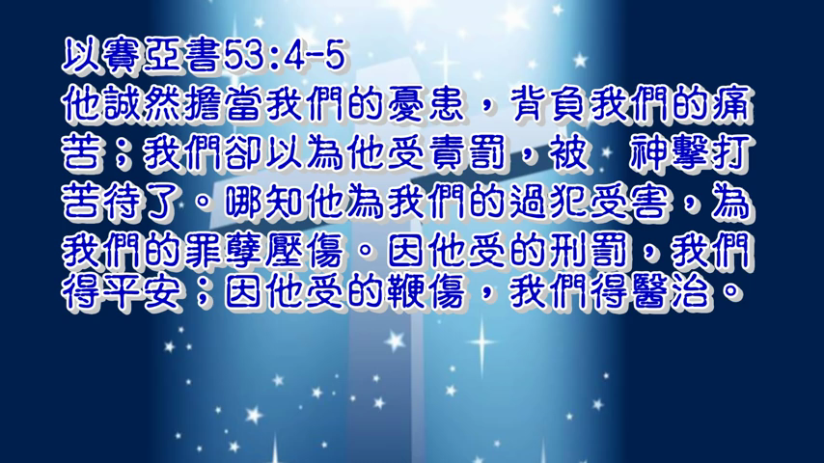

Slide 18
三、美好的盼望
16我告诉你们：我不再吃这筵席，直到成就在 神的国里。”
17耶稣接过杯来，祝谢了，说：“你们拿这个，大家分着喝。
18我告诉你们：从今以后，我不再喝这葡萄汁，直等 神的国来到。”
太26：29但我告诉你们：从今以后，我不再喝这葡萄汁，直到我在我父的国里同你们喝新的那日子。

Slide 19
四、激 发 我 们 的 爱 心
19又拿起饼来，祝谢了，就擘开，递给他们，说：“这是我的身体，为你们舍的，你们也应当如此行，为的是记念我。”
主爱我们流尽祂的血

Slide 20
四、激 发 我 们 的 爱 心
约壹3：14我们因为爱弟兄，就晓得是已经出死入生了。没有爱心的，仍住在死中。
15凡恨他弟兄的，就是杀人的。你们晓得凡杀人的，没有永生存在他里面。
16主为我们舍命，我们从此就知道何为爱，我们也当为弟兄舍命。

Slide 21
五、省 察 自 己
21看哪，那卖我之人的手与我一同在桌子上。
22人子固然要照所预定的去世，但卖人子的人有祸了！”
23他们就彼此对问，是哪一个要作这事？

Slide 22
五、省 察 自 己
太26：21正吃的时候，耶稣说：“我实在告诉你们：你们中间有一个人要卖我了。”
22他们就甚忧愁，一个一个的问他说：“主，是我吗？

Slide 23
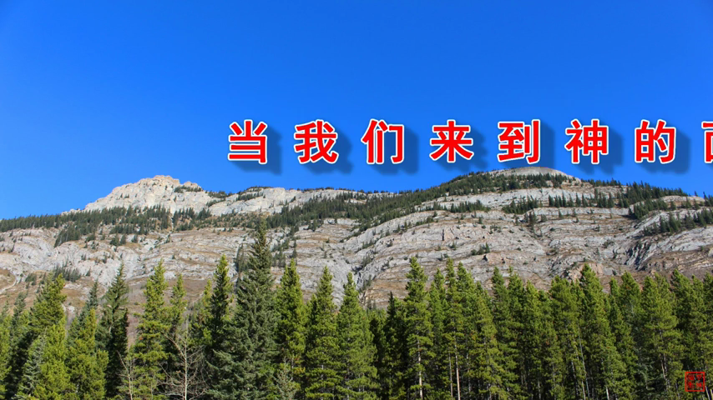

Slide 24
五、省 察 自 己
太16：23耶稣转过来，对彼得说：“撒但，退我后边去吧！你是绊我脚的，因为你不体贴 神的意思，只体贴人的意思。”
24于是，耶稣对门徒说：“若有人要跟从我，就当舍己，背起他的十字架，来跟从我。

